Slide 1
GRAVURE LASER
Notes:
*En unison* Bonjour je m’appelle Julien PAUSE, je suis GRONDIN Guillaume, et moi FERRERE Guillyann. *Julien* Nous avons travaillés ensemble sur les Travaux personnels encadrés des Sciences de l'ingénieur, pour l’année 2017-2018 au Lycée Georges Brassens.

Slide 2
Thème : Matières et formes
Problématique : Comment fonctionne une gravure laser ?
DIY = Do It Yourself = Fais le Toi Même
Notes:
Nous avons pris comme sujet la gravure laser, du thème Matières et Formes, et avons tenté de répondre à la problématique “Comment fonctionne une gravure laser ?”. Pour ce faire, nous nous sommes informés grâce à de nombreuses ressources en ligne, et avons mis au point notre propre machine de gravure laser, en s’inspirant notamment de projets DIY, ce qui veut dire Do It Yourself, soit fait le toi-même.

Slide 3
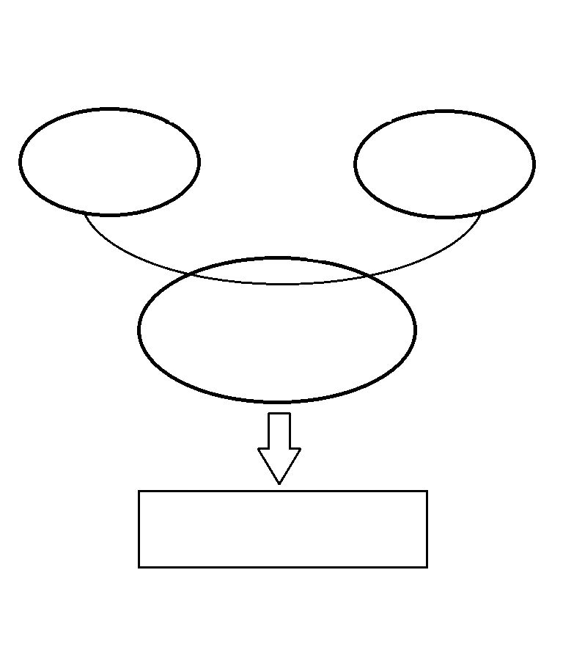
Diagramme bête à cornes
A qui rend service le produit ?
Sur quoi agit
le produit ?
Utilisateur
Support
Graveur Laser
Graver une image sur un support
Dans quel but le produit existe ?
Notes:
*Guillaume* La gravure laser est une technologie permettant de personnaliser le design d’un produit en gravant un motif sur sa surface. Il s’agit d’un sous-domaine d’application du laser, avec le marquage et la découpe laser. Dans le monde professionnelle, cette technologie peut être utilisé de différentes manières dans tous les domaines, pour graver par exemple un numéro de série, un motif ou même une photo.

Slide 4
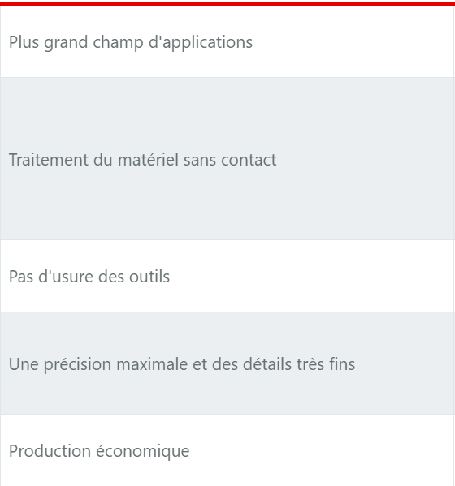
Avantages de la gravure laser par rapport à la gravure mécanique :
Notes:
Elle possède de nombreux avantages par rapport à la gravure mécanique. Le laser permet de graver avec précision sur une énorme quantité de matériaux, tel que le bois, le verre, le plastique, le textile, le carton, le papier, etc… Il n’y a également pas de contact avec le matériel, ce qui limite l’usure des outils, et est en général très économique.

Slide 5
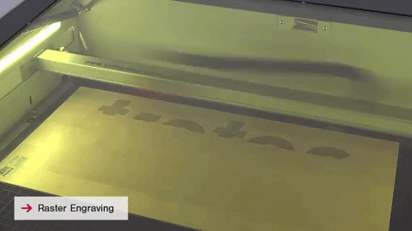
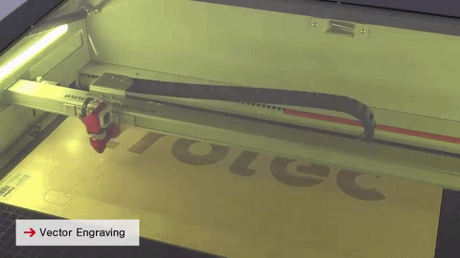
Gravure vectorielle
ou rainurage
Gravure de trame
méthode standard
application sur grande zones
lignes fines
plus rapide
Notes:
*Guillyann* Il existe deux types de gravure laser : la gravure de trame et la gravure vectorielle. Le premier consiste à graver ligne par ligne, point par point tel de nombreuses imprimante 3D, tandis que le dernier consiste à graver vecteur par vecteur. C’est la gravure vectorielle que nous avons choisis, aussi souvent appelée « rainurage », qui permet de graver de fines lignes et est également plus rapide.
C’est ainsi que nous nous posons la question sur le fonctionnement d’une tel technologie : comment fonctionne une gravure laser ?

Slide 6
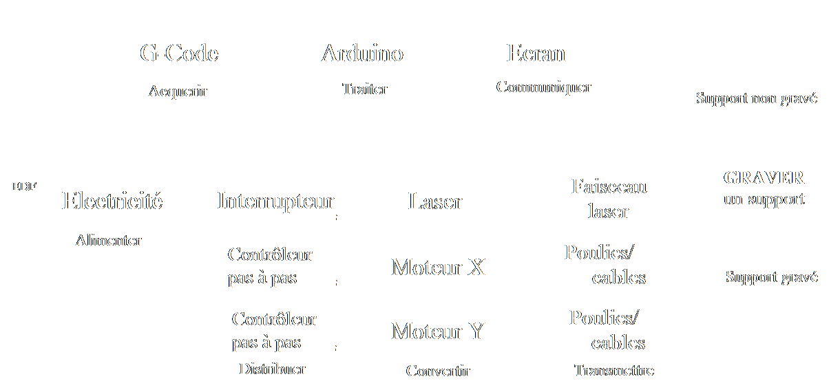
Chaîne d’énergie et d’information
Notes:
Penchons nous d’abord sur la chaîne d’énergie et d’information de notre projet. Un code est envoyée à l’Arduino, qui contrôle l’interrupteur du laser, ainsi que deux contrôleurs pas-à-pas. Les moteurs agissant sur les poulies/câbles permettent de déplacer le laser, qui va graver un support. Tout cela est alimenté en électricité, et on possède un retour via un écran.

Slide 7
I/ Numérique
II/ Mécanique
III/ Laser
Notes:
Nous étudierons en détails l’ensemble de fonctionnement à travers cette présentation. Tout d’abord, la partie numérique et la réalisation du G-Code, ensuite la partie mécanique avec les moteurs et l’Arduino, pour finir sur le fonctionnement du laser.

Slide 8
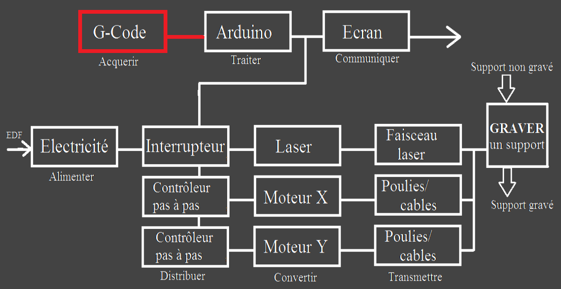
I/ Numérique
Notes:
*Julien* La toute première étape de notre chaîne d’énergie et d’information, qui consiste à acquérir l’information, est intitulé G-Code. Dans cette partie, nous verrons qu’est-ce qu’un G-Code, les logiciels utilisés pour en créer un, et un exemple de sa réalisation.

Slide 9

Moteurs pas-à-pas
types de mouvement
coordonnées X, Y
abaisser/lever le laser
G-Code : langage de programmation qui sert à contrôler les mouvements qu’une machine va effectuer
CNC = Computer Numerical Control = Commande Numérique par Ordinateur
Notes:
Pour notre projet, nous avons choisi d’utiliser la gravure laser principalement pour graver une image sur une feuille de papier. Après avoir choisi l’image/le motif voulu, il faut envoyer un programme aux moteurs pas-à-pas, leur indiquant les informations nécessaires à la réalisation du dessin, tels que : les types de mouvements à exécuter (droites, cercle, etc…), les coordonnées sur les axes X et Y, ainsi que lever ou abaisser le laser à des moments précis. Le G-Code est le langage de programmation utilisés pour contrôler les mouvements que la machine, ici les moteurs pas-à-pas, va effectuer. Les moteurs pas-à-pas alors commandés numériquement, sont donc des machines CNC, car l’ordinateur leur fournit un programme qui les font fonctionner. CNC signifie Computer Numerical Control ou Commande Numérique par Ordinateur en français.

Slide 10

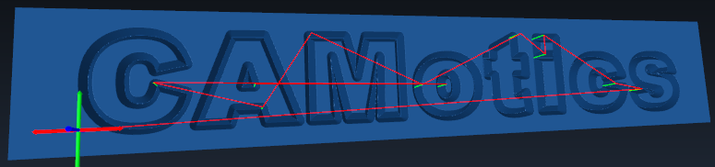
Génère notre G-Code
En réalise une simulation
Notes:
Nous avons eu besoin de Inkscape, un logiciel gratuit permettant de visualiser et de convertir une image en fichier vectoriel G-Code, grâce à l’extension Unicorn G-Code. Inkscape va alors générer automatiquement un programme G-Code, en convertissant le tracé (dit chemin) du dessin en informations de mouvement. Ce programme sera ensuite intégrée au code de l’Arduino, qui commande les moteurs pas-à-pas.
Nous avons eu également recours à CAMotics, un logiciel qui simule le déplacement du laser en fonction du fichier G-Code, afin de tester et réaliser une simulation du programme sur ordinateur.

Slide 11

Réalisation d’un G-code
Exemple : Bob l'Éponge
Notes:
Voyons la méthode pour réaliser un G-Code. Pour notre projet, nous avons utilisée l’ordinateur portable pop qui tourne sur Linux. Nous allons prendre comme exemple Bob l'Éponge, qui est personnage de dessin animé connu mondialement. Ses traits fin rendront le produit final plus esthétique. Il nous faut bien sûr Inkscape (équipée de l’extension G-Code), CAMotics, et une image de Bob l’Eponge, préférablement en format png. Cela nous prendra quelques étapes.

Slide 12
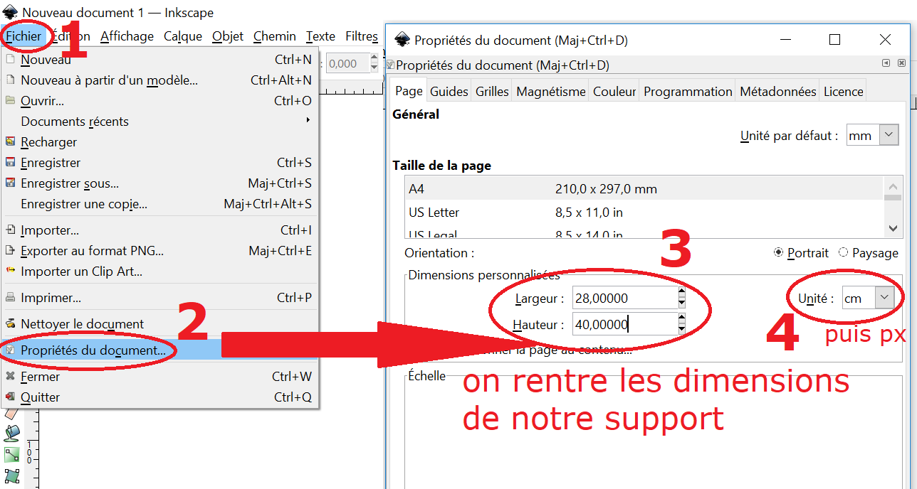
Notes:
Tout d’abord, on ouvre Inkscape, qui est disponible en français. Il faut modifiez la taille du cadre dans les propriétés du document, pour rentrez les dimensions de notre support. Il ne faut pas oubliez de changez l’unité en px après, car sinon le G-code ne se génère pas.

Slide 13
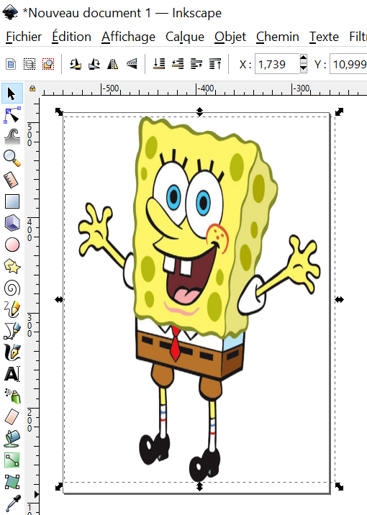
Notes:
Ensuite, on colle l’image de Bob l’Eponge et on l’ajuste pour qu’elle remplisse le cadre.
Nous allons maintenant vectoriser le dessin, c’est-à-dire qu’on va effectuez son tracé, les traits, droites, vecteurs nécessaires à sa réalisation.

Slide 14
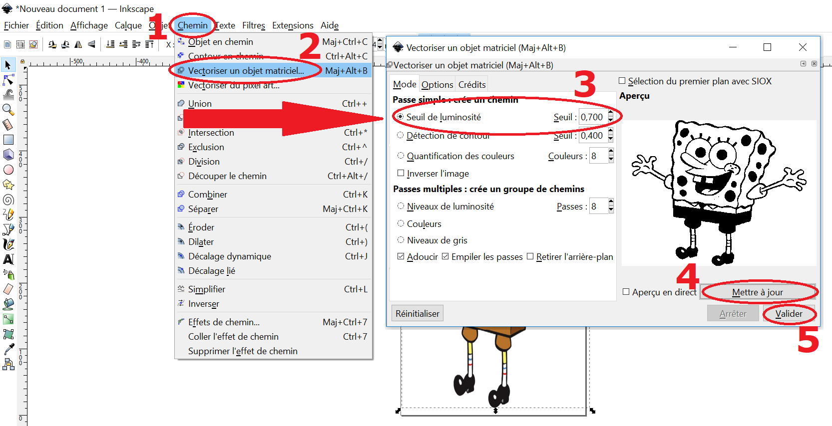
Notes:
On sélectionne l’image en cliquant dessus, on va dans Chemin > Vectoriser un objet matriciel, et on se retrouve avec un paramètre nous laissant gérer la luminosité de l’image à notre guise. Un aperçu nous est montré à droite, il suffit de le mettre à jour, et une fois satisfait on clique sur valider. On se retrouve alors avec une copie noir & blanche de Bob, étant donné que notre laser n’est pas multicolore.

Slide 15
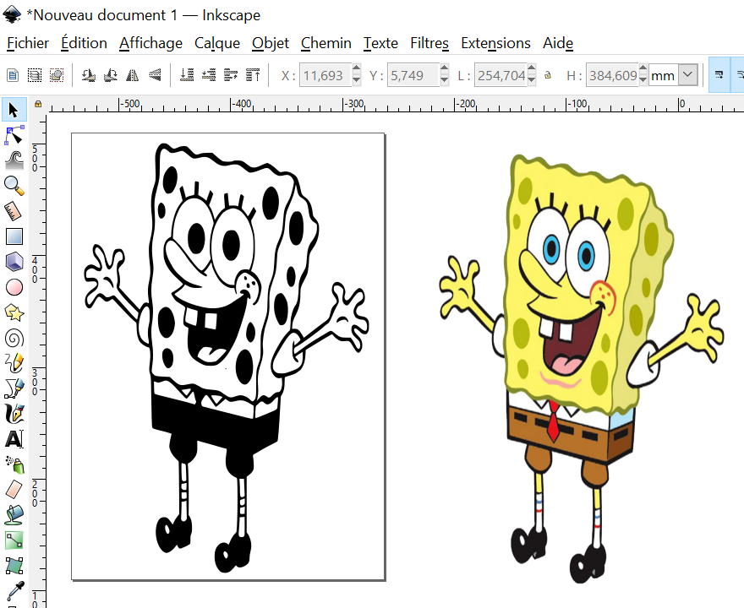
Notes:
Ensuite, on remplace l’image colorée par celle en noir et blanche, qui est superposées en dessous de celle-ci. L’image original peut être supprimé.

Slide 16
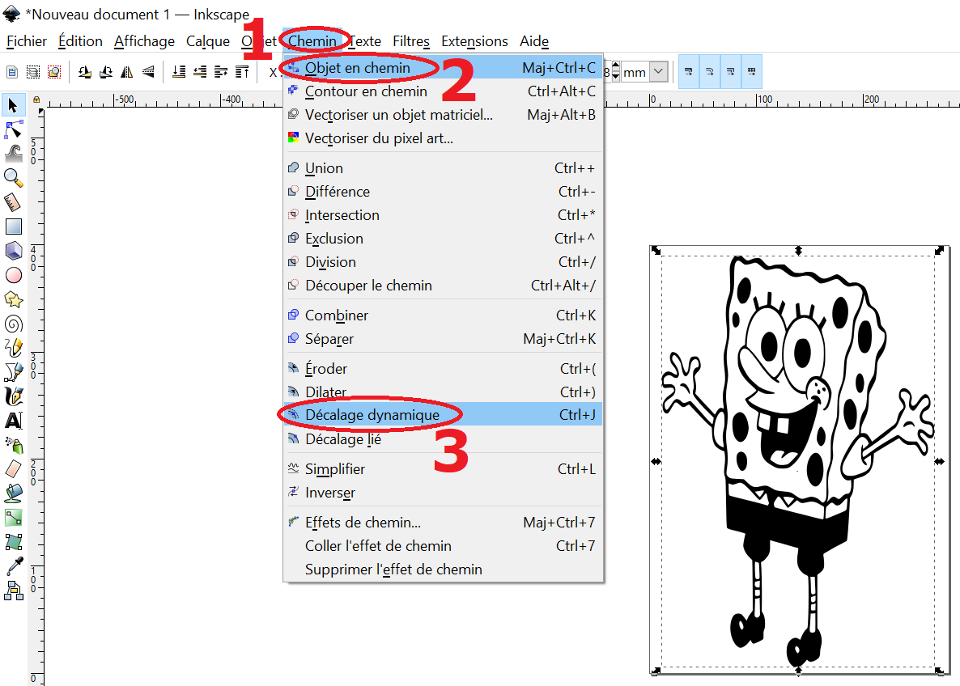
Notes:
On sélectionne de nouveau l’image, on fais Chemin > Objet en chemin une première fois et puis Chemin > Décalage dynamique. Cela indique le chemin de l’image, la garde en mémoire et diminue les imperfections.

Slide 17
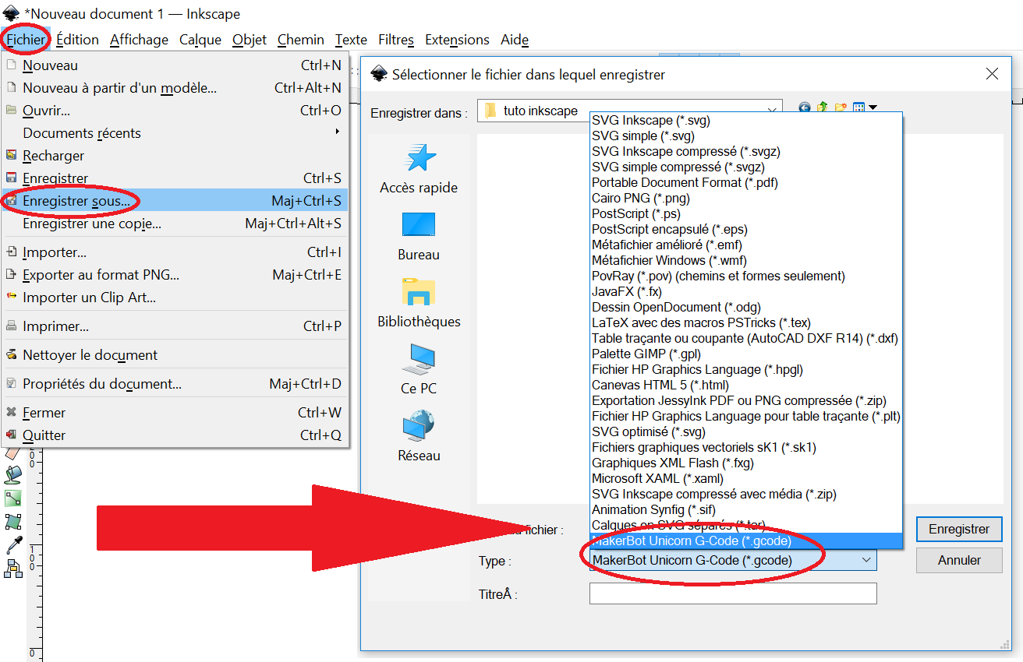
Notes:
Il suffit de sauvegardez l’image en fichier G-Code !
Maintenant que nous avons notre G-Code, on passe sur CAMotics pour pouvoir en faire une simulation. Ce logiciel n’est disponible qu’en anglais.

Slide 18
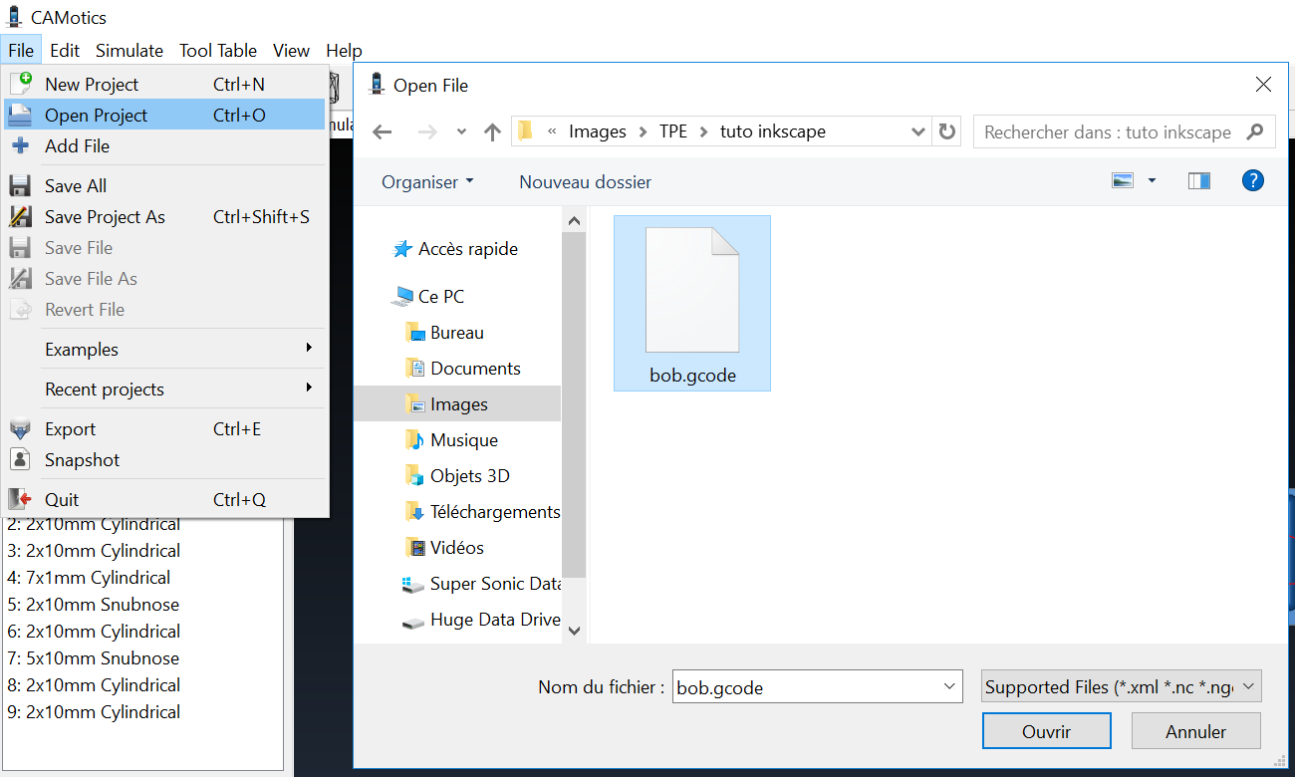
Notes:
On ouvre notre projet G-Code précédemment sauvegardez.

Slide 19
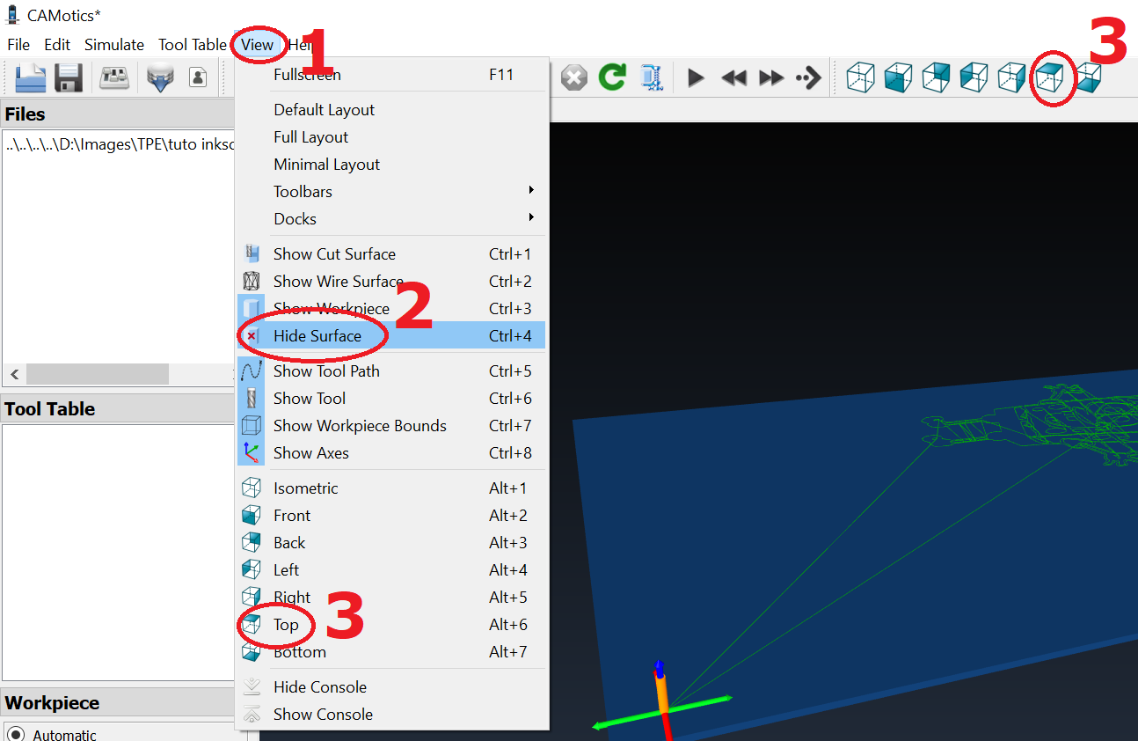
Notes:
On clique sur View > Hide Surface et View > Top. Cela offre une meilleure visibilité en cachant le plateau et en prenant la vue du dessus.

Slide 20
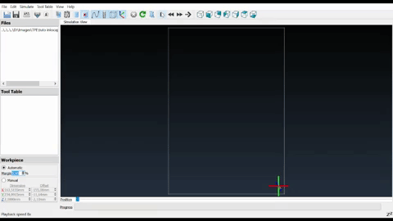
Notes:
Il ne reste plus qu'à lancez la simulation, et on peut désormais admirer notre petit chef d’oeuvre !
En résumé, après avoir choisis une image, Inkscape se charge de générer son tracé vectorielle en G-Code, CAMotics en réalise une simulation, et si le code est correct, il est envoyée à l’Arduino qui commandera le mouvement des moteurs. On possède désormais le tracé d’une image sous forme de G-Code, il est temps de la mettre en pratique.

Slide 21
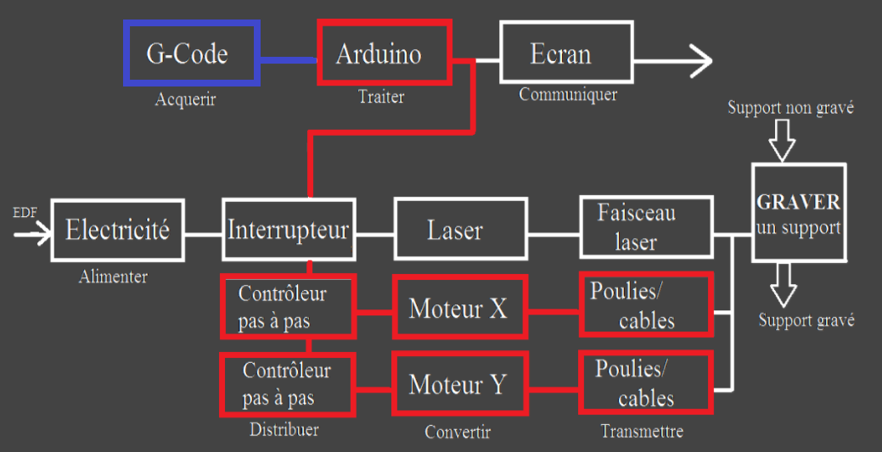
II/ Mécanique
Notes:
*Guillaume* Après avoir reçu le G-code d’une image, on passe maintenant à la partie mécanique qui traitera et utilisera les informations reçus. Nous verrons le traitement avec l’Arduino, puis les moteurs pas-à-pas, et ensuite le support physique utilisé.

Slide 22
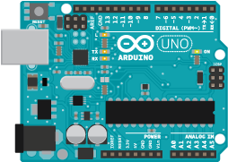
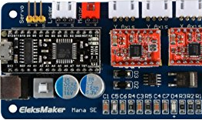
Arduino
Arduino Uno
Carte Eleksmaker
Notes:
a) Arduino
Pour réaliser ce projet, un Arduino Uno monté sur une carte Eleskmaker, spécialement conçu pour les moteurs pas à pas sur les axes x,y et le laser, ont été nécessaire. Pour évidemment ne pas créer de court-circuit nous avons vérifié les bornes des moteurs et ceux de la carte, ayant toute les informations nécessaires au câblage. Une fois le câblage finit il nous reste une étape avant que notre machine fonctionne: la programmation.
Notre Arduino Uno est la carte qui recevra le programme. Rien ne sert de mettre le même programme dans les deux cartes cartes car l’Arduino Uno est montée sur la deuxième carte. Lors de la programmation nous avons remarqué que notre carte fonctionnait en 16eme de pas c’est à dire que par impulsion il bougeait 1/16eme fois moins vite que pour 1 pas normal en augmentant les délais on réussi à le faire bouger comme on le souhaite. Le programme Arduino consiste à faire bouger sur les axes x et y donc tracer des figures, ou bien graver des figures simples pour l’instant.

Slide 23
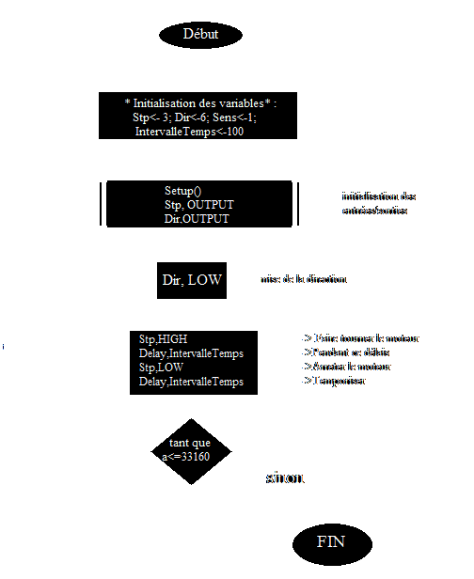
Algorigramme
Notes:
=Ci-joint l’algorigramme de notre programme effectuant un tracé simple d’une droite avec le moteur de l’axe x: (enlever loop tant que mettre fleche dessous oubliez pas de mettre des flèches)

Slide 24
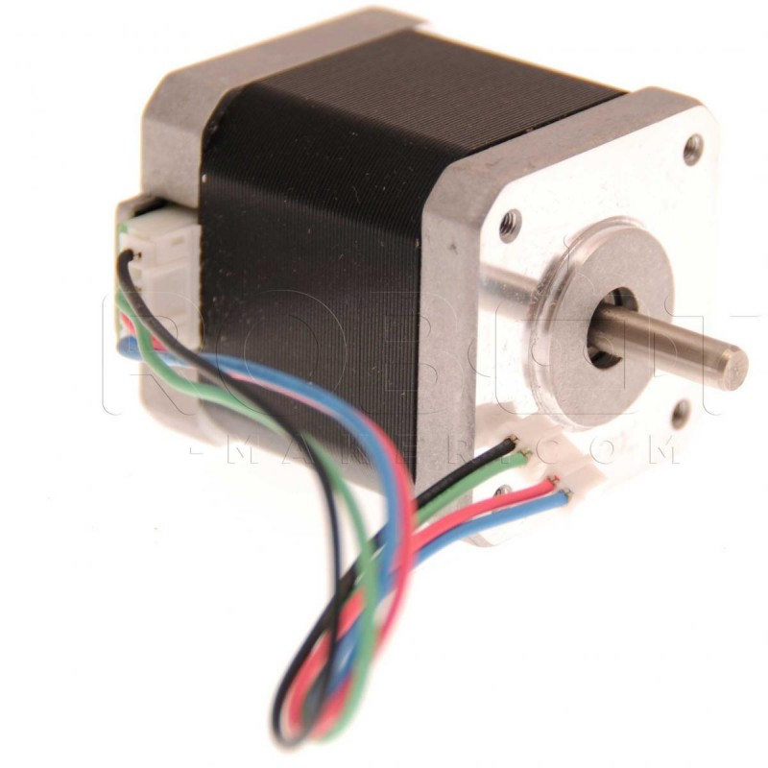
Les moteurs pas-à pas
400 pas = 400 impulsions soit 1 tour
or 1 tour = 360°
360/400 = 0.9° par tour
Pour un moteur à 200 pas:
360/200 = 1,8° par tour
Moteur pas-à-pas
Notes:
b) Moteurs pas-à-pas
La base de notre projet se comporte principalement sur 2 moteurs pas-à-pas. Un moteur contrôlant l’axe X et un autre pour l’axe Y, c’est-à-dire mouvement bas, haut, droite et gauche. On a à notre disposition 2 moteurs de 400 pas, autrement dit pour faire 1 tour sur lui même ce moteur aura besoin de 400 impulsions. En degrés pour faire 360° donc 1 tour par impulsion le moteur tournera de 0.9°. Moteur pas à pas, à chaque impulsion reçue le moteur tourne d’un degrés précis (cette valeur dépend du nombre de pas du moteur) Par exemple pour un moteur de 200 pas donc 200 impulsions pour lui faire faire 1 tour 360° (360/200= 1,8) Par impulsion il fera 1,8°.

Slide 25
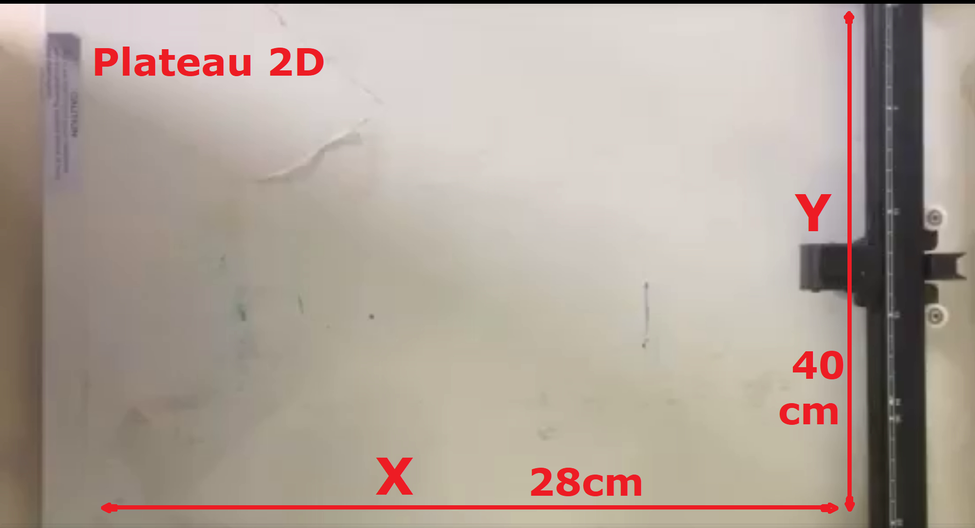
Support physique
Notes:
Notre support est un ancien plateau en acier de 28cm de largeur et de 40cm de longueur. Ce plateau provient d’un ancien projet qui consistait à faire des dessins de manière autonome comme pour notre projet mais à la place du crayon nous avons un laser qui grave.

Slide 26
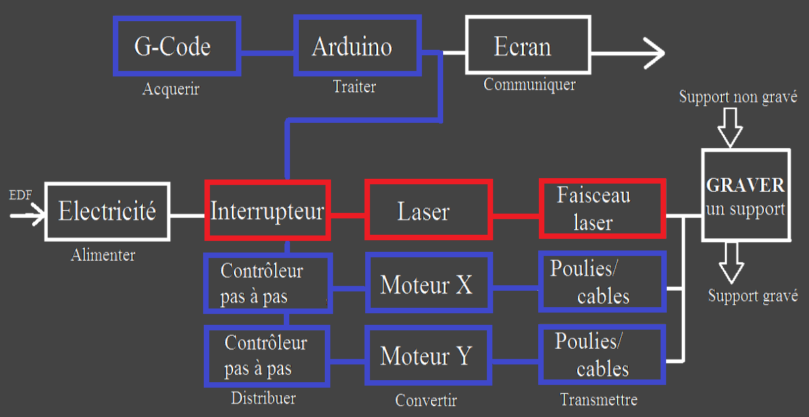
III/ Laser
Notes:
*Guillyann* Le laser est la pièce maitresse de notre gravure. Nous allons vous en faire une présentation, démontrez son fonctionnement, et comment nous l’avons utilisés pour notre projet.

Slide 27
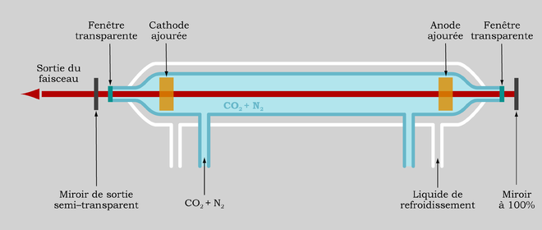
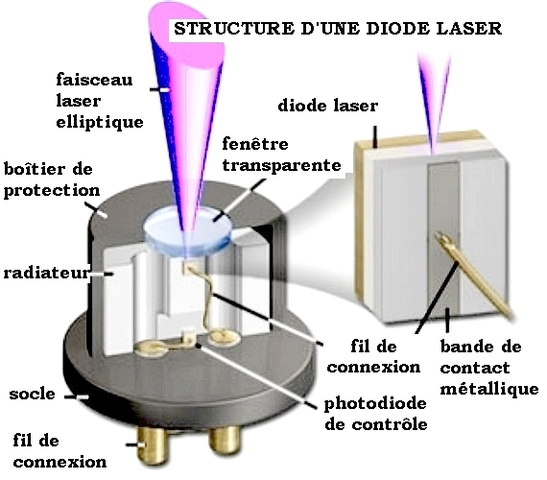
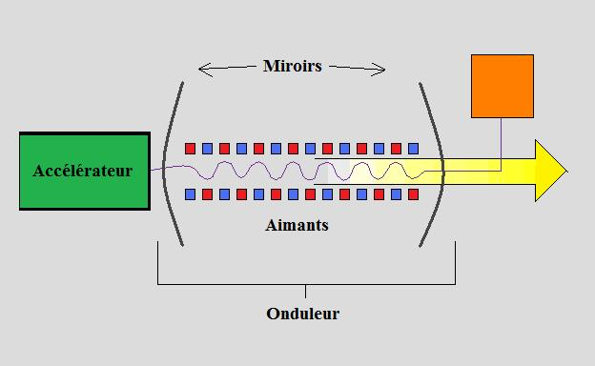
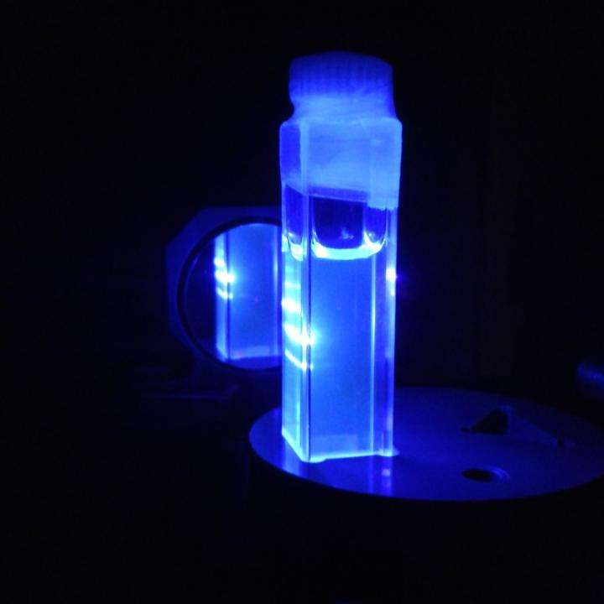
L.A.S.E.R = Light Amplification by Stimulated Emission of Radiation
Laser
semi-conducteur
Laser à gaz
Laser
liquide
Laser à électrons libres
Notes:
Un LASER, acronyme de l'anglais Light Amplification by Stimulated Emission of Radiation, est un appareil qui produit un rayonnement lumineux. Il portait autrefois le nom de maser optique, avec comme principal différence l’émission de micro-ondes invisibles à l’oeil nu comparés aux ondes du laser qui sont bien visibles.
Il existe différents types de lasers :
le laser à gaz,
le laser à semi-conducteurs,
le laser à liquides,
le laser à électrons libres.
Nous utilisons un laser C02, qui est le premier choix pour une gravure laser.

Slide 28
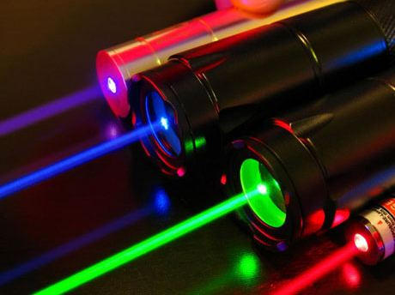
Faisceau laser
4 propriétés intéressantes :
monochromatique
faisceau directif
cohérent
concentrations d’énergie importante
Utilisation : calculer une distance, pointer un objet, découper du matériau...
Notes:
Le faisceau du laser a quatre propriétés intéressantes, qui sont :
Monochromatique (qui ne contient qu’une longueur d’onde détermine, une seule couleur )
Faisceau directif (on peut pointer un objet)
Cohérent (permet de calculer des interférences )
Permet des concentrations d'énergie importante
On peut utiliser le laser pour beaucoup de choses, tel calculer une distance, améliorer la précision, découper des matériaux, pointer un objet…

Slide 29
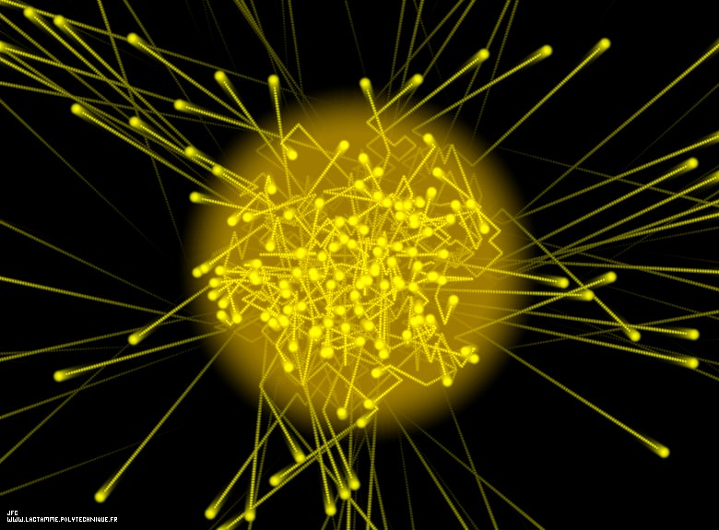
Photon
E = h ✕ f E → énergie du photon, en Joule
h → constante de Planck = 6,626 × 10e-34 J.s
f → fréquence associée au photon, en Hertz c → célérité (vitesse de la lumière ) = 3*10e8 m/s
λ → longueur d’onde, en m
Notes:
L'énergie d'un photon est: E = h ✕ f E: énergie en joule, h: constante de Planck, f : fréquence associée au photon Remarque: on utilise l'électron volt (eV) comme unité d'énergie
h: 6,3 * 10e-34
C: célérité (vitesse de la lumière ) : 3*10e8 m/s
E en électronvolt? 1 eV = 1,6 *10e-19
F: fréquence ( T: période )
La longueur d’onde du rayon émis par le laser est λ ( lambda)= c/f

Slide 30
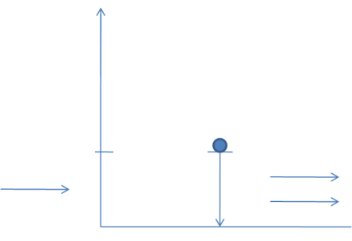
Emission simultané
E
État d’énergie fondamentale :
-13,6 eV
E1
f(1/0)
E0
Notes:
Le laser possède une émission de photon quand la particule passe d’un état excité à un état non excité. Quand le laser libère son énergie il libère des photons. La lumière est constituée de particules de photons. Dans notre cas nous allons utiliser l’émission simultané, car on contrôle le processus, l'énergie et la direction de l'émission, au contraire de l’émission spontanée, qui est incontrôlable. Pour l’émission simultané, on stimule le milieu actif en envoyant un photon, deux photons sont émis ils ont la même énergie, ils sont en phase et ont la même direction. Il faut savoir que l'état d'énergie fondamentale est de -13,6 électronvolt, pour que les photons soient excités ils doivent passer d’un état fondamentale à un état excité.

Slide 31
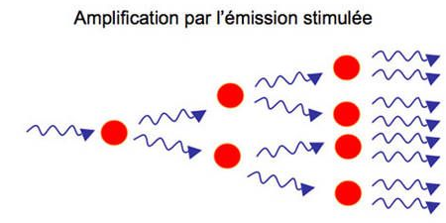
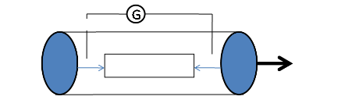
Miroir réfléchissant
Miroir semi- réfléchissant
Emission
Milieu actif
Notes:
Un Laser est composé d'électrodes alimentés par une source d'énergie (pile,batterie...) , de miroirs réfléchissant ou semi-réfléchissants et d'un milieu actif.
Les électrodes servent à exciter le milieu actif, les miroirs servent à amplifier le rayon. Si le rayon n'a pas assez d'énergie, il rebondit sur les miroir jusqu'à ce qu'il ait assez d'énergie pour traverser le miroir réfléchissant.

Slide 32
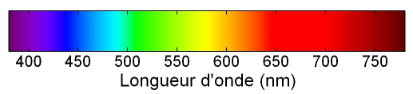
ICI LE NOM DE NOTRE LASER (KKMOON)
ICI LA PHOTO DE NOTRE LASER
Métal
18 gramme
500C°
1500mW
5 Volts
0,8 à 1 Ampère
Notes:
Notre laser est fait de métal et pèse 18g. Il possède une longueur d'onde de 405nm, donc il émet la couleur violette. Il est équipé d’une grande précision grâce à sa stabilité, qui le rend très facile à utiliser. Il peut aussi couper des matériaux tels que le papier, PVC et d’autre matériaux inflammables. Ce laser chauffe les matériaux a une chaleur de 500°C, il a une puissance de 1500mW pour 5V, de 0,8 à 1A. Dans la gravure laser, le matériau est chauffé si fort par le faisceau laser que selon la durée d'exposition la couleur change ce qui crée un contraste, ou le matériau s'évapore ou brûle. La gravure laser ainsi réalisée est permanente et très résistante à l'abrasion.

Slide 33
Réalisé par : PAUSE Julien, GRONDIN Guillaume, FERRERE GUILLYANN
Sources utilisés :
Trotec Laser. Comment fonctionne une gravure laser
Nicolas Kritter. Cours en ligne sur les laser
Notes:
La chose que nous apprend donc est comment a été réalisé notre projet de cette année c’est-à-dire le graveur laser et comment il fonctionne. Cette machine fonctionne du côté physique grâce à ses 2 moteurs pas à pas et les cartes Eleskmaker et arduino uno. Puis du côté numérique avec le logiciel Gcode et le programme arduino que nous avons réalisé avec notre professeur. Cela se passe donc en plusieurs étapes, en 5 étapes plus exactement. Tout d’abord choisir l’image que l’on souhaite graver, en la faisant passer par un logiciel qui vectorise les images. Puis injecter le schéma reçu aux cartes qui s’occuperont du traçage de la gravure. Le laser se met en marche on patiente et nous voilà avec notre bois, papier ou carton graver avec le motif choisi. Aujourd’hui le laser serait-il plus ou moins efficace que la gravure d’une autre méthode telle que la gravure mécanique ?

